Slide 1
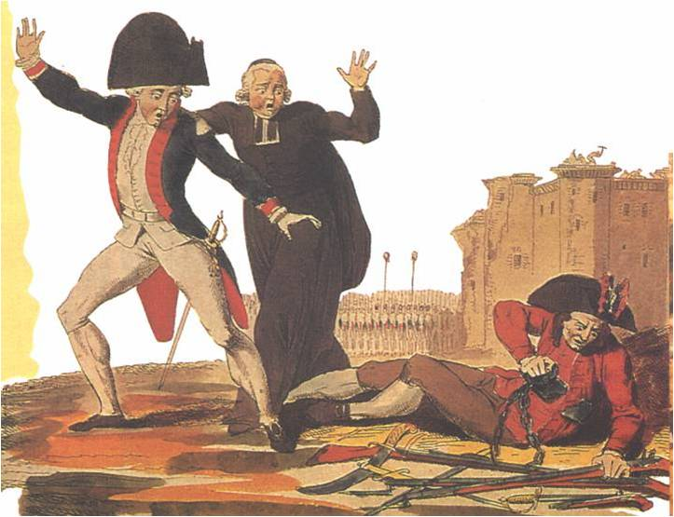
LA SOCIEDAD DEL ANTIGUO RÉGIMEN
IES JUAN DE VILLANUEVA
MARÍA SANZ

Slide 2
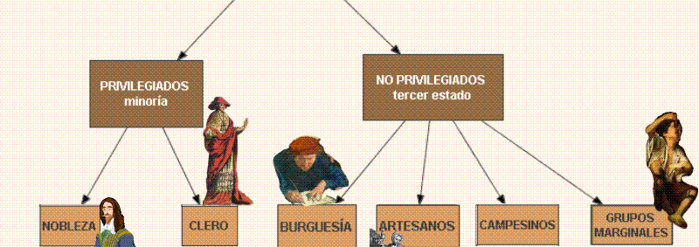
LA Sociedad estamental

Slide 3
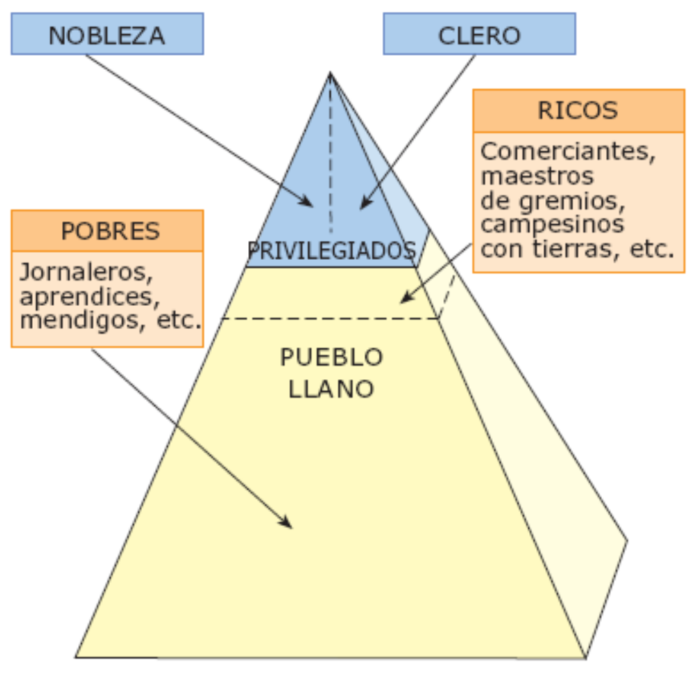
Una sociedad aristocratizante
La división social se basaba en el privilegio jurídico y se dividía en tres estamentos
Basados en la desigualdad de origen y de nacimiento
NOBLEZA Y CLERO
PUEBLO
LLANO

Slide 4
LA SOCIEDAD ESTAMENTAL
Sociedad organizada en ESTAMENTOS cerrados. Origen en la Edad Media
Estamentos provilegiados: Nobleza y clero
Estamentos no privilegiados: el tercer Estado.
LA NOBLEZA:
  Privilegiado y no paga impuestos. Grupo muy reducido
  Destinados a cuestiones y funciones militares (Condes, Duques, Marqueses, etc.)
  Transmisión de todo el patrimonio al hijo varón mayor: MAYORAZGO.
  Alta nobleza: Aristocracia.
EL CLERO:
  Privilegiados también. No pagan impuestos.
  Formados por el alto clero y el bajo clero.
  Formados por el clero regular y el clero secular
EL TERCER ESTADO:
  Grupo no privilegiado, muy numeroso (90%)
  En el tercer Estado el grupo más numeroso es el CAMPESINADO, con grandes variaciones en su condición ( desde siervos en el este de Europa hasta pequeños propietarios en el oeste).

Slide 5
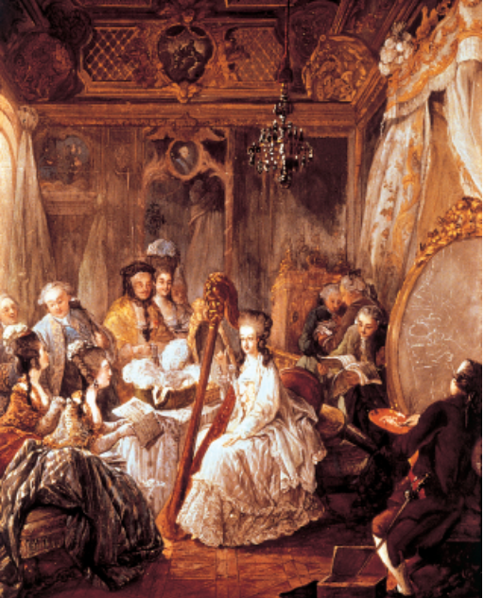
La sociedad de los privilegiados
Nobleza y aristocracia
La aristocracia era el nivel alto de la nobleza :
- La más rica y poderosa
Se reservaban los altos cargos de la administración y del ejército
Despreciaban a los grupos inferiores y al trabajo productivo
En el siglo XVIII se acercó a la alta burguesía.

Slide 6
El clero
Era un estamento privilegiado.
Se dividía en dos grupos :
El clero secular tenía una composición diversa:
Alto clero formado por cardenales y obispos con un gran poder y riqueza.
El bajo clero formado por curas y monjes vivían de forma modesta incluso pobre.
La carrera eclesiástica era la vía para poder acceder desde el estado llano a un estamento privilegiado
Clero regular
(órdenes monásticas y religiosas, monjes y monjas)‏
Clero secular (curas)‏

Slide 7
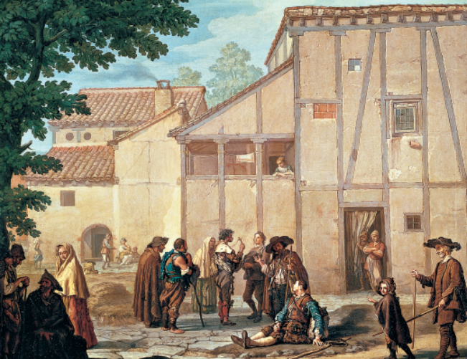
EL PUEBLO LLANO
Se les conoce también como el Tercer Estado.
Carecían de privilegios jurídicos y económicos.
Se componía de:
La burguesía
El campesinado
Otros grupos urbanos que carecían de propiedades y estaban formados por:
Artesanos
Jornaleros.
Empleados
Criados
Marginados: mendigos y delincuentes

Slide 8
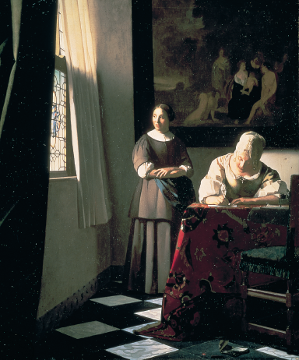
El pueblo llano
Carecían de privilegios jurídicos y económicos.
La buguesía era el grupo más rico
Era el sector económico más dinámico y carecía de poder político desempeñando un papel social muy reducido

Slide 9
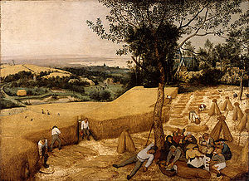
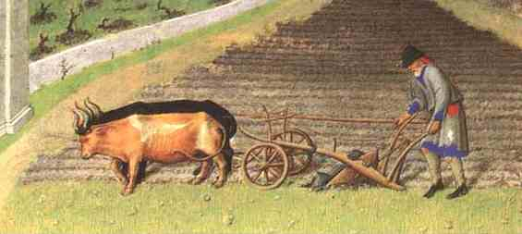
El campesinado podía ser:
Campesinos libres con sus propias tierras de cultivo (una minoría).
Jornaleros que trabajaban en las tierras de un noble.
Siervos de la gleba que dependían de un noble .
Pagaban el diezmo a la iglesia que consistía en una décima parte de la cosecha más algunos animales por Pascua y Navidad.
EL
PUEBLO
LLANO

Slide 10
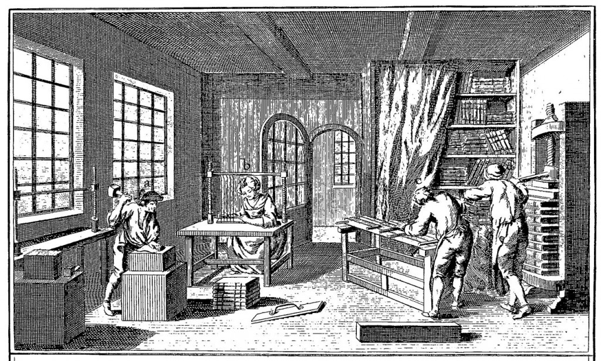
  Junto al CAMPESINADO nos encontramos dentro del tercer Estado a los ARTESANOS
    Los distintos oficios artesanales estaban organizados por los GREMIOS.
    Protagonismo progresivo de la BURGUESÍA que comienza a cuestionar el orden social planteado por el A. Régimen.
EL
PUEBLO
LLANO

